Slide 1

SESION 3
Por: Nefelí Joñoruco Morales

Slide 2

AGENDA
VCS
GIT
GITHUB

Slide 3
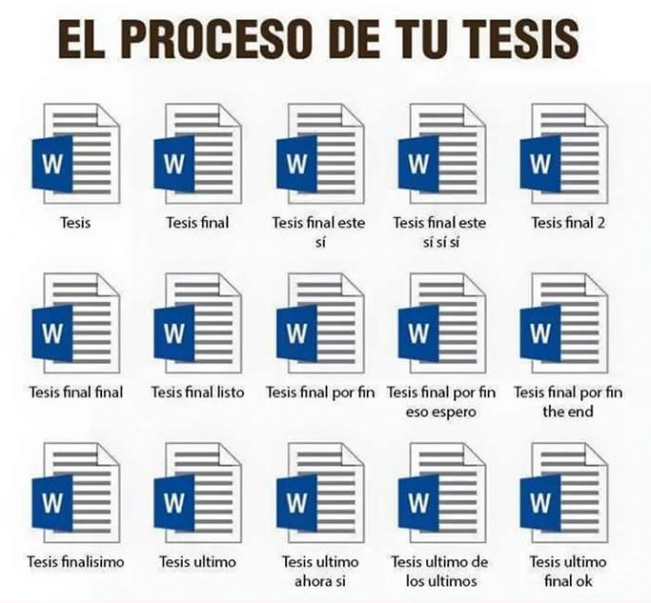

Slide 4




SISTEMAS DE CONTROL DE VERSIONES
Es un sistema que registra los cambios realizados sobre un archivo o conjunto de archivos a lo largo del tiempo de tal manera que sea posible recuperar versiones especificas más adelante.

Slide 5
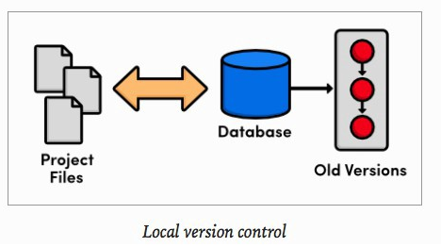
Sistemas de Control de Versiones Locales

Slide 6
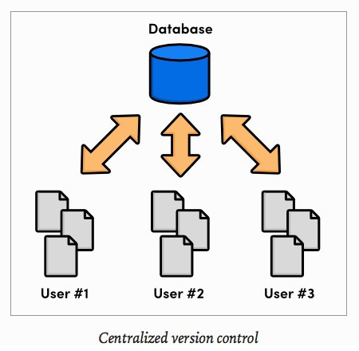
Sistemas de Control de Versiones Centralizados
Notes:
Este extiende mas un poco mas no depende de tu computador nada mas, esta almacenado en nuestro SUPER SERVICE.
BUROCRACIA…..depende del de arriba……el repositorio solo esta en un solo lugar….y si se quema el SERVIDOR?.

Slide 7
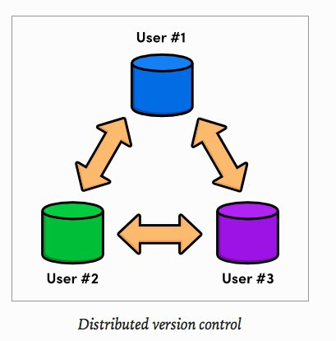
Sistemas de Control de Versiones Distribuidos

Slide 8
GIT es un sistema de control de versiones.

Slide 9
CARACTERISTICAS
Es un sistema de control de versiones distribuido.
Velocidad.
Capaz de manejar grandes proyectos.
Diseño sencillo

Slide 10
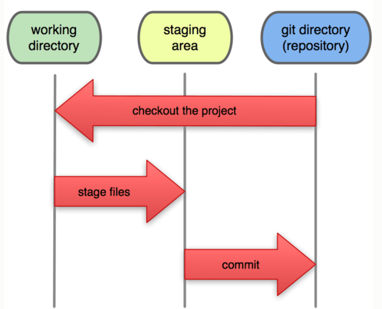
ESTADOS DE GIT

Slide 11

GITHUB
Es conocida como la "red social" de los developers debido a que una gran cantidad de ellos suben sus proyectos aquí.

Slide 12
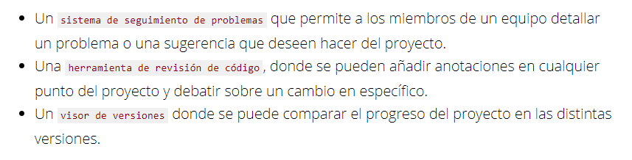
CARACTERISTICAS

Slide 13

DIRENCIA ENTRE GIT Y GITHUB
Github utiliza a Git como Sistema de Control de Versiones. Gracias a Git podremos guardar localmente los diferentes avances (estados) de nuestro proyecto y gracias a Github podremos subir esos avances a la nube y comenzar un trabajo colaborativo o trabajar en nuestros proyectos personales sin depender de la computadora donde se encuentre el proyecto o tener que estar guardándolo en un usb para copiarlo a otra computadora.

Slide 14


Slide 16
REFERENCIA
https://medium.com/@jointdeveloper/sistemas-de-control-de-versiones-qu%C3%A9-son-y-por-qu%C3%A9-amarlos-24b6957e716e.
https://medium.com/@_moisesdelacruz/tutorial-b%C3%A1sico-de-git-y-github-42e46ff41194.
https://git-scm.com/book/es/v1/Empezando-Fundamentos-de-Git#Los-tres-estados
https://git-scm.com/book/en/v2

